Slide 1
git - the simple guide
no deep shit;)

Slide 2
Concepts
git: distributed revision control, source code management
Subversion
Repository(Repo)
Branch
Tag

Slide 3
setup
Download git
for OSX
for Windows
for Linux

Slide 4
create/prepare a new repository
create a new directory
open the directory
initialize to repository
mkdir project1
cd project1
git init
Notes:
创建新文件夹，打开，然后执行 git init 以创建新的 git 仓库。

Slide 5
checkout(source to) a repository
working copy of local repository
git clone /path/to/repository
or a remote server
git clone username@host:/path/to/repository
Notes:
执行如下命令以创建一个本地仓库的克隆版本： git clone /path/to/repository 如果是远端服务器上的仓库，你的命令会是这个样子： git clone username@host:/path/to/repository

Slide 6
add & commit
add file(s) to revision Index
git add <filename>
git add *
commit the change(s) to local revision HEAD
git commit –m “Comment msg”
Notes:
你的本地仓库由 git 维护的三棵“树”组成。第一个是你的 工作目录，它持有实际文件；第二个是 暂存区（Index），它像个缓存区域，临时保存你的改动；最后是 HEAD，它指向你最后一次提交的结果。
你可以提出更改（把它们添加到暂存区），使用如下命令： git add <filename> git add * 这是 git 基本工作流程的第一步；使用如下命令以实际提交改动： git commit -m "代码提交信息" 现在，你的改动已经提交到了 HEAD，但是还没到你的远端仓库。the changes still in local instead of in remote

Slide 7
pushing changes
connect repository to remote server if have not clone from one
git remote add origin <server>
send changes to remote repository
git push origin master
Notes:
你的改动现在已经在本地仓库的 HEAD 中了。
如果你还没有克隆现有仓库，并欲将你的仓库连接到某个远程服务器，你可以使用如下命令添加： git remote add origin <server> 如此你就能够将你的改动推送到所添加的服务器上去了。
origin 指的是<server>服务地址的别名，也可以换为其它名称
执行如下命令以将这些改动提交到远端仓库： git push origin master 可以把 master 换成你想要推送的任何分支。

Slide 8
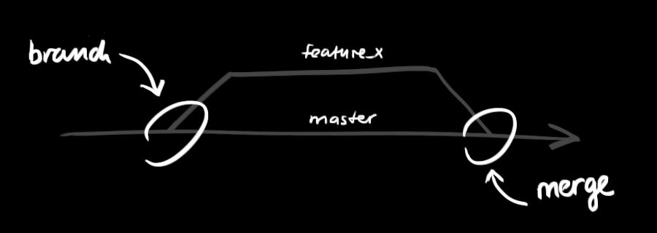
branching
Branches are used to develop features isolated from each other
When the repository created, master branch is the “default” branch
Develop on the other branch and merge them back to the master
Notes:
分支是用来将特性开发绝缘开来的。在你创建仓库的时候，master 是“默认的”分支。在其他分支上进行开发，完成后再将它们合并到主分支上。
创建一个叫做“feature_x”的分支，并切换过去： git checkout -b feature_x 切换回主分支： git checkout master 再把新建的分支删掉： git branch -d feature_x 除非你将分支推送到远端仓库，不然该分支就是 不为他人所见的： git push origin <branch>

Slide 9
branching(cont.)
create a new branch named “feature_x” and switch to it
git checkout –b feature_x
switch back to master
git checkout master
delete the branch again
git branch –d feature_x
push the branch to remote repository
git push origin <branch>

Slide 10
update & merge
update your local repository to the newest commit
git pull
merge another branch to you active branch(e.g. master)
git merge <branch>
git tries to auto-merge changes, or fail into conflicts
edit files, merge conflicts manually
Notes:
要更新你的本地仓库至最新改动，执行： git pull 以在你的工作目录中 获取（fetch） 并 合并（merge） 远端的改动。 要合并其他分支到你的当前分支（例如 master），执行： git merge <branch> 在这两种情况下，git 都会尝试去自动合并改动。遗憾的是，这可能并非每次都成功，并可能出现冲突（conflicts）。 这时候就需要你修改这些文件来手动合并这些冲突（conflicts）。改完之后，你需要执行如下命令以将它们标记为合并成功： git add <filename> 在合并改动之前，你可以使用如下命令预览差异： git diff <source_branch> <target_branch>

Slide 11
tagging
create tags for software releases
git tag 1.0.0 1b2e1d63ff
1b2e1d63ff stands for the first 10 characters of the commit id
git log
Notes:
为软件发布创建标签是推荐的。这个概念早已存在，在 SVN 中也有。你可以执行如下命令创建一个叫做 1.0.0 的标签： git tag 1.0.0 1b2e1d63ff 1b2e1d63ff 是你想要标记的提交 ID 的前 10 位字符。可以使用下列命令获取提交 ID： git log 你也可以使用少一点的提交 ID 前几位，只要它的指向具有唯一性。

Slide 12
replace local changes
replace local changes
git checkout -- <filename>
drop all local changes and commits, fetch from the server
git fetch origin
git reset –hard origin/master
Notes:
替换本地改动
假如你操作失误（当然，这最好永远不要发生），你可以使用如下命令替换掉本地改动： git checkout -- <filename> 此命令会使用 HEAD 中的最新内容替换掉你的工作目录中的文件。已添加到暂存区的改动以及新文件都不会受到影响。
假如你想丢弃你在本地的所有改动与提交，可以到服务器上获取最新的版本历史，并将你本地主分支指向它： git fetch origin git reset --hard origin/master

Slide 13
useful hints
built-in git GUI
gitk
use colorful git output
git config color.ui true
show log on oneline per commit
git config format.pretty oneline
use interactive adding
git add -i
Notes:
实用小贴士
内建的图形化 git： gitk 彩色的 git 输出： git config color.ui true 显示历史记录时，每个提交的信息只显示一行： git config format.pretty oneline 交互式添加文件到暂存区： git add -i

Slide 14
links & resources
graphical clients
GitX (L) (OSX, open source)
Tower (OSX)
Source Tree (OSX, free)
GitHub for Mac (OSX, free)
GitBox (OSX, App Store)
guides
Git Community Book
Pro Git
Think like a git
GitHub Help
A Visual Git Guide

Slide 15
git service
GitHub
Bitbucket
Gitorious
Google Code
SourceForge
CSDN CODE
Gitlab

Slide 16
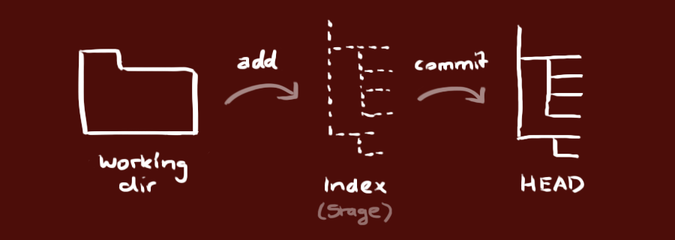
workflow
dd
Notes:
你的本地仓库由 git 维护的三棵“树”组成。第一个是你的 工作目录，它持有实际文件；第二个是 暂存区（Index），它像个缓存区域，临时保存你的改动；最后是 HEAD，它指向你最后一次提交的结果。

